Slide 1

JavaScript 使用教程
Powerd by LinkKnown
作者:周锐

Slide 2
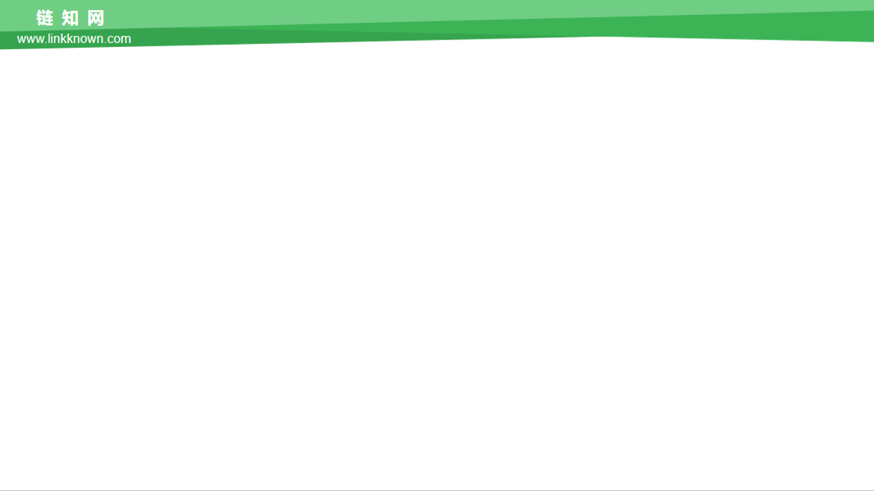
JavaScript 是什么？
JavaScript 是互联网上最流行的脚本语言，这门语言可用于 HTML 和 web，更可广泛用于服务器、PC、笔记本电脑、平板电脑和智能手机等设备。
JavaScript 是一种轻量级的编程语言。
JavaScript 是可插入 HTML 页面的编程代码。
JavaScript 插入 HTML 页面后，可由所有的现代浏览器执行。
JavaScript 很容易学习。
JavaScript 和 Java 的关系
Java 和 JavaScript 是两门不同的编程语言。
一般认为，当时 Netscape 之所以将 LiveScript 命名为 JavaScript，是因为 Java 是当时最流行的编程语言，带有 "Java" 的名字有助于这门新生语言的传播。
使用 js 三种方式
1.行内式：在html代码中添加
2.嵌入式：在head标签中添加
3.外链式：在head标签中写一个链接，类似css
渲染完成后执行 js
（文档就绪事件）
window.onload() 方法用于在网页加载完毕后立刻执行的操作，即当 HTML 文档加载完毕后，立刻执行某个方法。
window.onload() 通常用于 <body> 元素，在页面完全载入后(包括图片、css文件等等)执行脚本代码。

Slide 3
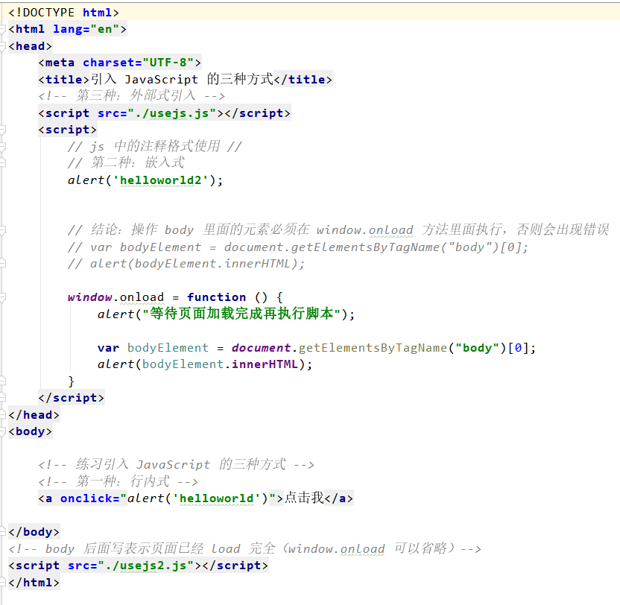

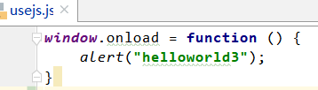
引入 js 几种方式
为什么要使用 window.onload()?
因为 JavaScript 中的函数方法需要在 HTML 文档
渲染完成后才可以使用，如果没有渲染完成，此时的 DOM 树是不完整的，这样在调用一些 JavaScript 代码时就可能报出"undefined"错误。

Slide 4
浏览器对象模型
浏览器对象模型（Browser Object Model (BOM)）允许 JavaScript 与浏览器对话
1.window对象
BOM的核心对象是window，它表示浏览器的一个实例，它也是ECMAScript规定的Globle对象，也就是说网页中任何一个对象都是在window这个对象里面的。如果有用到框架(frameset)，那么每个框架都有自己的window对象。
2.location对象
提供了与当前窗口中加载的文档有关的信息，还有一些导航功能，值得注意的是location既是window对象的属性，又是document对象的属性，既window.location和document.location 引用的是同一个对象。
3.navigator对象
该对象里面保存着浏览器的各种信息，判断浏览器的各种信息就是从该对象里的属性来读取。
4.screen对象
该对象里面保存着浏览器屏幕相关信息，包括尺寸、宽高、分辨率等信息。
5.history对象
该对象保存着用户上网的历史记录，从窗口被打开的那一刻算起。出于安全考虑，开发人员不能知道用户浏览过的网址的具体url，但是我们可以通过 history 对象的方法在不知道具体历史url的情况下控制用户页面前进或后退。
内置对象
不用创建直接使用

Slide 5
window.onload = function () {
// 练习查找节点
// document 对象是 window.document 的简写，可以不用创建和赋值就直接使用
// document.getElementById 这个方法可以根据 id 值获取页面元素
var clickMeNode = document.getElementById("clickMe");
// 给页面元素添加点击事件
clickMeNode.onclick = onClickMe;
}
function onClickMe () {
alert("helloworld...");
}
function goPage (pageName) {
if (pageName === "A"){
window.location.href = "./indexA.html"
} else if (pageName === 'B') {
window.location.href = "./indexB.html"
} else if (pageName === 'back'){
window.history.back();
} else if (pageName === '-go'){
// 前进后退多页 delta > 1
// history.go(-1); //页面后退一页
// history.go(1); //页面前进一页
window.history.go(-1);
}
}
页面跳转
<!-- 练习 window.onload 方法中添加 onclick 事件 -->
<button id="clickMe">练习点击事件</button>
点击事件
<!-- 练习 window.location.href 进行跳转 -->
<button onclick="goPage('B')">我是 A 页面,点击跳往 B 页面</button>
indexA.html
<button onclick="goPage('A')">我是 B 页面,点击返回 A 页面</button> <br/><br/>
<button onclick="goPage('back')">我是 B 页面,点击返回 A 页面</button> <br/><br/>
<button onclick="goPage('-go')">我是 B 页面,点击返回 A 页面</button> <br/><br/>
indexB.html

Slide 6
// 了解部分属性即可
function showScreenInfo () {
var node = document.getElementsByClassName("screenInfoBox")[0];
node.innerHTML = "当前时间：" + new Date().getTime()
+"<br />"+ "屏幕分辨率为："+screen.width+"*"+screen.height
+"<br />"+ "屏幕可用大小："+screen.availWidth+"*"+screen.availHeight
+"<br />"+ "网页可见区域宽："+document.body.clientWidth
+"<br />"+ "网页可见区域高："+document.body.clientHeight
+"<br />"+ "网页可见区域宽(包括边线的宽)："+document.body.offsetWidth
+"<br />"+ "网页可见区域高(包括边线的宽)："+document.body.offsetHeight
+"<br />"+ "网页正文全文宽："+document.body.scrollWidth
+"<br />"+ "网页正文全文高："+document.body.scrollHeight
+"<br />"+ "网页被卷去的高："+document.body.scrollTop
+"<br />"+ "网页被卷去的左："+document.body.scrollLeft
+"<br />"+ "网页正文部分上："+window.screenTop
+"<br />"+ "网页正文部分左："+window.screenLeft
+"<br />"+ "屏幕分辨率的高："+window.screen.height
+"<br />"+ "屏幕分辨率的宽："+window.screen.width
+"<br />"+ "屏幕可用工作区高度："+window.screen.availHeight
+"<br />"+ "屏幕可用工作区宽度："+window.screen.availWidth;
}
<!-- 获取屏幕尺寸信息 -->
<button onclick="showScreenInfo()">点击获取屏幕尺寸信息</button>
<p class="screenInfoBox"></p>
screen 对象

Slide 7
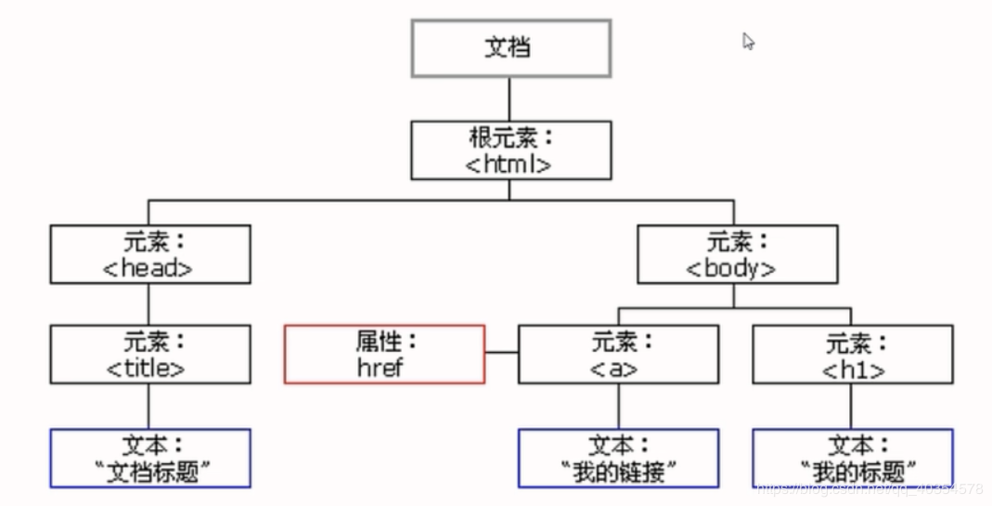
文档对象模型
JavaScript操作网页的接口，全称为“文档对象模型”(Document Object Model)。
有这几个概念：文档、元素、节点
整个文档是一个文档节点
每个标签是一个元素节点
包含在元素中的文本是文本节点
每一个属性是一个属性节点
注释属于注释节点
DOM 将 HTML 文档表达为树结构。
Dom树的原型
元素查找：
document.getElementByld()
document.getElementsByTagName()
document.getElementByClassName()
document.getElementsByName()
document.querySelectorAll()
document.querySelector()

Slide 8
Node类型
Element类型
Text类型
Attr类型
Comment类型
Document类型
DocumentFragment类型
基本概念
createElement
createTextNode
cloneNode
createDocumentFragment
节点创建型API
appendChild
insertBefore
removeChild
replaceChild
页面修改型API
JavaScript Dom API
document.getElementById
document.getElementsByTagName
document.getElementsByName
document.getElementsByClassName
document.querySelector和document.querySelectorAll
节点查询型API
父关系型api
兄弟关系型api
子关系型api
节点关系型API
元素属性型API
setAttribute
getAttribute
直接修改元素的样式
动态添加样式规则
window.getComputedStyle
getBoundingClientRect
元素样式型API

Slide 9
nodeType; 节点类型
nodeName; 元素的标签名
nodeValue; 元素的值
html 中所有的内容都可以认为是节点，比如：doctype、html、head、注释、div内容"hello"、空格、回车都是节点
获取节点基本信息的属性
parentNode; 父节点
parentElement; 父元素
ownerDocument; 当前元素所在的文档对象
childNode; 孩子节点
firstChild; childNode的第一个节点
lastChild; childNode的最后一个节点
nextSibling; 兄弟节点的下一个节点
previousSibling; 兄弟节点的前一个节点
Node 节点
表示层次结构的属性
appendChild(); 向childNode列表末尾添加一个节点
insertBefore(new,reference); 插入一个新节点。new：要插入的节点；reference：作为参照的节点
replaceChild(new,old); 替换一个节点。new：要插入的节点；reference：要替换的节点
removeChild(v); 移除一个节点。v：要移除的节点
cloneNode([boolean]); 复制节点。如果参数为true，表示深复制
父节点调用的方法
DOM节点中，每个节点都拥有不同的类型。W3C规范中常用的 DOM节点类型有以下几种：
节点类型 | 说明 | 值
元素节点 | 每一个HTML标签都是一个元素节点，如 <div> 、 <p>、<ul>等 | 1
属性节点 | 元素节点（HTML标签）的属性，如 id 、class 、name 等。 | 2
文本节点 | 元素节点或属性节点中的文本内容。 | 3
注释节点 | 表示文档注释，形式为<!-- comment text -->。 | 8
文档节点 | 表示整个文档（DOM 树的根节点，即 document ） | 9

Slide 10
文档，表示整个html文档或者xml文档，一般情况下一个html可以使用一个Document的实例来表示，即document
getElementById(); 获取元素ID
getElementsByClassName(); 获取元素class名字getElementsByTagName(); 获取元素标签名
getElementsByName(); 获取元素的名字
查找元素的方法
Document 文档
querySelector(); 返回文档中匹配指定 CSS 选择器的一个元素
querySelectorAll(); 返回与指定的选择器组匹配的文档中的元素列表
选择器
元素，html文档中的所有的元素都可以映射为一个Element实例
children; 孩子节点（仅包含 Element 对象）
firstElementchild; 第一个孩子元素节点
lastElementchild; 最后一个孩子节点
nextElementSibling; 下一个兄弟元素节点
previousElementSibling; 上一个兄弟元素节点
innerHTML; 获取或设置一个元素内的html内容
innerText; 获取或设置一个元素内的文本内容
元素层次结构相关属性
Element 元素
getAttribute(key); 取得自定义属性。key：为 实际元素的属性名
setAttribute(key,val); 设置属性。key：为要设置的特性名；val：为对应的值，如果值存在，替换
removeAttribute(); 移除指定的属性
querySelector(选择器); 返回文档中匹配指定 CSS 选择器的一个元素
querySelectorAll(选择器); 返回与指定的选择器组匹配的文档中的元素列表
属性相关方法

Slide 11
文本，文本内容,如下"hello world"表示文本内容 <div>hello world</div>
length; 文本长度
appendData( text ); 追加文本
deleteData(beginIndex,count); 删除文本
insertData(beginIndex,text); 插入文本
replaceData(beginIndex,count,text); 替换文本
splitText(beiginIndex); 从beiginIndex位置将当前文本节点分成两个文本节点
document.createTextNode(); 创建文本节点，参数为要插入节点中的文本
substringData(beiginIndex,count); 从beiginIndex开始提取count个子字符串
Text 文本
Comment(注释，如下：<!-- 注释内容 -->）

Slide 12
<!--
测试
document.getElementByld()
document.getElementsByTagName()
document.getElementByClassName()
-->
<div id="loginBox" style="width: 400px;height: 300px;background-color: lightgray;padding: 20px;margin: 10px 0;">
<!-- 这是注释节点：描述用户名 -->
<label class="label01">用户名:</label>
<input type="text" name="username"/>
<br/>
<!-- 这是注释节点：描述密码 -->
<label class="label01">密&nbsp;&nbsp;码:</label>
<input type="password" name="password"/>
<br/><br/>
</div>
<!-- 获取元素节点 -->
<button onclick="testGetElementByld01()">测试 getElementByld</button>
<button onclick="testGetElementByTagName01()">测试 getElementByTagName</button>
<button onclick="testGetElementByClassName01()">测试 getElementByClassName</button>
<!-- 练习节点的几个常用方法 -->
<button onclick="testHasChildNodes01()">测试 hasChildNodes</button>
<button onclick="testGetAttribute01()">测试 getAttribute</button>
<button onclick="testSetAttribute01()">测试 setAttribute</button>
获取页面元素

Slide 13
// 测试
// document.getElementByld() 返回一个节点
// document.getElementsByTagName() 返回 N 个节点
// document.getElementByClassName() 返回 N 个节点
function testGetElementByld01 () {
// js 中 var 是用于申明变量的
var loginBoxNode = document.getElementById("loginBox");
alert(loginBoxNode.innerHTML);
}
function testGetElementByTagName01 () {
// 返回的是多个
var inputNodes = document.getElementsByTagName("input");
for (var i=0; i< inputNodes.length; i++){
var inputNode = inputNodes[i];
alert(inputNode.outerHTML);
}
}
function testGetElementByClassName01 () {
var labelNode = document.getElementsByClassName("label01")[0];
alert(labelNode.outerHTML);
}
function testHasChildNodes01 () {
var loginBoxNode = document.getElementById("loginBox");
alert("是否有子节点" + loginBoxNode.hasChildNodes());
alert(loginBoxNode.childNodes.length);
var _childNodes = loginBoxNode.childNodes;
for (var i=0; i<_childNodes.length; i++){
var _childNode = _childNodes[i];
console.log(_childNode.nodeName + " ~ " + _childNode.nodeType);
}
}
function testGetAttribute01() {
var loginBoxNode = document.getElementById("loginBox");
var styleText = loginBoxNode.getAttribute("style");
alert(styleText);
}
function testSetAttribute01 () {
var loginBoxNode = document.getElementById("loginBox");
if (!loginBoxNode.hidden) {
loginBoxNode.setAttribute('hidden', true);
} else {
loginBoxNode.removeAttribute('hidden');
}
}

Slide 14
<!-- 练习操作子元素常用方法 -->
<div>
<ul id="ulNode">
<li>我是元素第1项</li>
<li>我是元素第2项</li>
<li>我是元素第3项</li>
<li>我是元素第4项</li>
<li>我是元素第5项</li>
<li>我是元素第6项</li>
</ul>
</div>
<button onclick="testAppendChild01()">测试 appendChild</button>
<button onclick="testAppendChild02()">测试 appendChild 2</button>
<button onclick="testReplaceChild01()">测试 replaceChild</button>
<button onclick="testInsertBefore01()">测试 insertBefore</button>
<button onclick="testInsertAfter01()">测试 insertAfter</button>
<button onclick="testRemoveChild01()">测试 removeChild</button>
function testAppendChild01 () {
var ulNode = document.getElementById("ulNode");
var liNode = document.createElement("li");
// innerText
liNode.innerText = "我是元素第" + (ulNode.getElementsByTagName("li").length + 1) + "项";
ulNode.appendChild(liNode);
}
function testAppendChild02 () {
var ulNode = document.getElementById("ulNode");
var liNode = document.createElement("li");
// createTextNode
var textNode = document.createTextNode("我是元素第" + (ulNode.getElementsByTagName("li").length + 1) + "项");
liNode.appendChild(textNode);
ulNode.appendChild(liNode);
}
function testReplaceChild01 () {
var ulNode = document.getElementById("ulNode");
var liNodes = ulNode.getElementsByTagName("li");
var newLiNode = document.createElement("li");
newLiNode.innerText = "我是列表元素最后一项";
ulNode.replaceChild(newLiNode, liNodes[liNodes.length - 1]);
}
子元素相关方法

Slide 15
function testInsertBefore01 (){
var ulNode = document.getElementById("ulNode");
var liNodes = ulNode.getElementsByTagName("li");
var lastNode = liNodes[liNodes.length - 1];
var newLiNode = document.createElement("li");
newLiNode.innerText = "我是插入的节点" + new Date().getTime();
ulNode.insertBefore(newLiNode, lastNode);
}
// DOM 没有提供 insertAfter() 方法
function testInsertAfter01 (){
var ulNode = document.getElementById("ulNode");
var liNodes = ulNode.getElementsByTagName("li");
// var targetIndex = 0;
var targetIndex = liNodes.length - 1;
var newLiNode = document.createElement("li");
newLiNode.innerText = "我是插入的节点" + new Date().getTime();
insertAfter(targetIndex, ulNode, liNodes, newLiNode);
}
function insertAfter (targetIndex, ulNode, liNodes, newLiNode) {
if (targetIndex === liNodes.length - 1) {
ulNode.appendChild(newLiNode);
} else {
ulNode.insertBefore(newLiNode, liNodes[targetIndex + 1]);
}
}
function testRemoveChild01 () {
var ulNode = document.getElementById("ulNode");
var liNodes = ulNode.getElementsByTagName("li");
ulNode.removeChild(liNodes[liNodes.length - 1]);
}

Slide 16
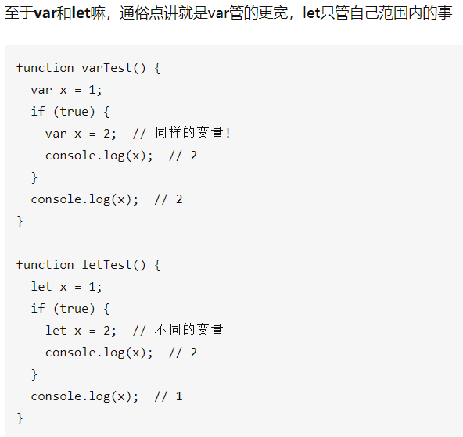
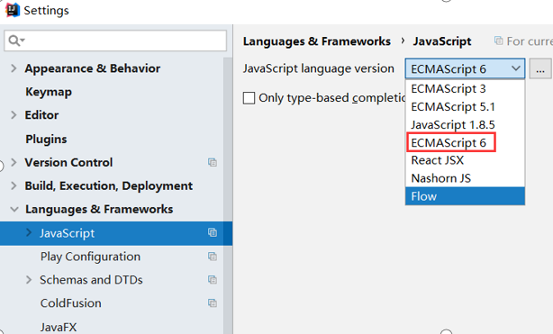
变量声明
JS --- var、let、const三者的区别
1.var定义变量，没有块的概念，可以跨块访问，不能跨函数访问，不初始化出现undefined，不会报错。
2.let定义变量，只能在块作用域里访问，也不能跨函数访问，对函数外部无影响。
3.const定义常量，只能在块作用域里访问，也不能跨函数访问，使用时必须初始化(即必须赋值)，而且不能修改。
let 的表现方式更让人好理解些，
所以一般不是用 const 的地方直接用 let

Slide 17
相等与严格相等
简单来说： == 代表相同， === 代表严格相同。
这么理解： 当进行双等号比较时候： 先检查两个操作数数据类型，如果相同， 则进行===比较， 如果不同， 则愿意为你进行一次类型转换， 转换成相同类型后再进行比较， 而===比较时， 如果类型不同，直接就是false.
比较过程：
双等号==：
（1）如果两个值类型相同，再进行三个等号(===)的比较
（2）如果两个值类型不同，也有可能相等，需根据以下规则进行类型转换在比较：
1）如果一个是null，一个是undefined，那么相等
2）如果一个是字符串，一个是数值，把字符串转换成数值之后再进行比较
三等号===:
（1）如果类型不同，就一定不相等
（2）如果两个都是数值，并且是同一个值，那么相等；如果其中至少一个是NaN，那么不相等。 （判断一个值是否是NaN，只能使用isNaN( ) 来判断）
（3）如果两个都是字符串，每个位置的字符都一样，那么相等，否则不相等。
（4）如果两个值都是true，或是false，那么相等
（5）如果两个值都引用同一个对象或是函数，那么相等，否则不相等
（6）如果两个值都是null，或是undefined，那么相等
双等号比较不同类型会进行类型转换

Slide 18
null与undefined
js 中 null 和 undefined的区别？
1、首先看一个判断题：null和undefined 是否相等
console.log(null==undefined)//true
console.log(null===undefined)//false
观察可以发现：null和undefined 两者相等，但是当两者做全等比较时，两者又不等。
原因：
null： object类型，代表“空值”，代表一个空对象指针。
undefined： undefined类型。
2、那到底什么时候是null,什么时候是undefined呢？
null表示"没有对象"，即该处不应该有值。典型用法是：
（1） 作为函数的参数，表示该函数的参数不是对象。
（2） 作为对象原型链的终点。
undefined表示"缺少值"，就是此处应该有一个值，但是还没有定义。典型用法是：
（1）变量被声明了，但没有赋值时，就等于undefined。 例如，
（2) 调用函数时，应该提供的参数没有提供，该参数等于undefined。
（3）对象没有赋值的属性，该属性的值为undefined。
（4）函数没有返回值时或者return后面什么也没有，返回undefined。

Slide 19
JSON
JSON(JavaScript Object Notation) 是一种轻量级的数据交换格式。它基于 ECMAScript (欧洲计算机协会制定的js规范)的一个子集，采用完全独立于编程语言的文本格式来存储和表示数据。简洁和清晰的层次结构使得 JSON 成为理想的数据交换语言。 易于人阅读和编写，同时也易于机器解析和生成，并有效地提升网络传输效率。
JSON 是 JS 对象的字符串表示法，它使用文本表示一个 JS 对象的信息，本质是一个字符串。
var obj = {a: 'Hello', b: 'World'}; //这是一个对象，注意键名也是可以使用引号包裹的
var json = '{"a": "Hello", "b": "World"}'; //这是一个 JSON 字符串，本质是一个字符串
要实现从JSON字符串转换为JS对象，使用 JSON.parse() 方法：
var obj = JSON.parse('{"a": "Hello", "b": "World"}'); //结果是 {a: 'Hello', b: 'World'}
要实现从JS对象转换为JSON字符串，使用 JSON.stringify() 方法：
var json = JSON.stringify({a: 'Hello', b: 'World'}); //结果是 '{"a": "Hello", "b": "World"}'

Slide 20
window.onload = function () {
// 练习 json
var testCreateJsonNode = document.getElementById("testCreateJson");
testCreateJsonNode.addEventListener('click', function () {
// var、let、const 都可以定义声明变量或常量
// const 声明常量
// var、let 声明变量
// 在 js 里面，单引号和双引号都能用来表示一个字符串
var userName = "admin";
var password = '123456';
// let 比 var 更安全，仅用于块作用域
// 使用 {} 创建一个对象
let jsonObject = {"userName":userName, "password":password};
alert(jsonObject);
alert(typeof jsonObject);
// 以字符串的形式表示 json
let jsonString = JSON.stringify(jsonObject);
alert(jsonString);
alert(typeof jsonString);
// 将字符串再转换成 json
jsonObject = JSON.parse(jsonString);
alert(jsonObject);
alert(typeof jsonObject);
// 简写, 和 {"userName":userName, "password":password}; 一样
jsonObject = {userName, password};
alert(jsonObject);
alert(typeof jsonObject);
alert(JSON.stringify(jsonObject));
});
}
<button id="testCreateJson">点击创建一个json</button>
使用 json
// xxxxx.onclick = function () {}
// xxxxx.ondblclick = function () {}
// xxxxx.onmouseenter = function () {}
// xxxxx.addEventListener('click', function () {});
// xxxxx.addEventListener('dblclick', function () {});
// xxxxx.addEventListener('mouseenter', function () {});

Slide 21
倒计时、定时任务
setTimeout （倒计时） 与 setInterval （定时任务） 的区别浅析
setTimeout 实现的是根据给定的时间，在经过该时间之后只调用一次函数或执行一次代码。
setInterval 实现的是根据给定的时间间隔，每隔一段时间调用一次函数或执行一次代码。
1.setInterval的基本语法：setInterval(code,millisec)
code 必需。要调用的函数或要执行的代码串。（若是函数，则只需要写函数名，可以不加双引号和括号）
millisec 必需。周期性执行或调用 code 之间的时间间隔，以毫秒计。
2.setTimeout的基本语法：setTimeout(code,millisec)
code 必需。要调用的函数后要执行的 JavaScript 代码串。（若是函数，则只需要写函数名，可以不加双引号和括号）
millisec 必需。在执行代码前需等待的毫秒数。
业务场景
setTimeout用于延迟执行某方法或功能
setInterval则一般用于刷新表单，对于一些表单的假实时指定时间刷新同步
clearTimeout(对象) 清除已设置的setTimeout对象
clearInterval(对象) 清除已设置的setInterval对象

Slide 22
window.onload = function () {
// 测试倒计时和定时任务功能
var testSetTimeoutNode = document.querySelector(".testSetTimeout");
var testSetIntervalNode = document.querySelector(".testSetInterval");
var testClearTimeoutNode = document.querySelector(".testClearTimeout");
var testClearIntervalNode = document.querySelector(".testClearInterval");
var showTimeNode = document.querySelector(".showTime");
var timeoutHandler;
var intervalHandler;
testSetTimeoutNode.onclick = function () {
// window.setTimeout() === setTimeout()
timeoutHandler = setTimeout(function () {
showTimeNode.innerHTML = "setTimeout =>" + formatDate("yyyy-MM-dd hh:mm:ss", new Date());
}, 1000);
}
testSetIntervalNode.onclick = function () {
intervalHandler = setInterval(function () {
showTimeNode.innerHTML = "setInterval => " + formatDate("yyyy-MM-dd hh:mm:ss", new Date());
}, 1000);
}
testClearTimeoutNode.onclick = function () {
clearTimeout(timeoutHandler);
}
testClearIntervalNode.onclick = function () {
clearInterval(intervalHandler);
}
}
<!-- 练习 setTimeout 和 setInterval -->
<button class="testSetTimeout">练习 setTimeout</button>
<button class="testSetInterval">练习 setInterval</button>
<button class="testClearTimeout">练习 clearTimeout</button>
<button class="testClearInterval">练习 clearInterval</button>
<span class="showTime"></span>
倒计时和定时任务
function formatDate(fmt,date) {
var o = {
"M+" : date.getMonth()+1, //月份
"d+" : date.getDate(), //日
"h+" : date.getHours(), //小时
"m+" : date.getMinutes(), //分
"s+" : date.getSeconds(), //秒
"q+" : Math.floor((date.getMonth()+3)/3), //季度
"S" : date.getMilliseconds() //毫秒
};
if(/(y+)/.test(fmt))
fmt=fmt.replace(RegExp.$1, (date.getFullYear()+"").substr(4 - RegExp.$1.length));
for(var k in o)
if(new RegExp("("+ k +")").test(fmt))
fmt = fmt.replace(RegExp.$1, (RegExp.$1.length==1) ? (o[k]) : (("00"+ o[k]).substr((""+ o[k]).length)));
return fmt;
}
date.js

Slide 23
事件冒泡
事件冒泡：当一个元素接收到事件的时候 会把他接收到的事件传给自己的父级，一直到window 。（注意这里传递的仅仅是事件 并不传递所绑定的事件函数。所以如果父级没有绑定事件函数，就算传递了事件 也不会有什么表现 但事件确实传递了。）
取消事件冒泡：
标准的W3C 方式：e.stopPropagation();这里的stopPropagation是标准的事件对象的一个方法，调用即可。

Slide 24
<!-- 练习事件冒泡：复现 -->
<div id="box01" style="width: 300px;height: 300px;background-color: pink;">
<div id="box02" style="width: 200px;height: 200px;background-color: salmon;">
<div id="box03" style="width: 100px;height: 100px;background-color: sandybrown;">
</div>
</div>
</div>
<br/>
<!-- 练习事件冒泡：解决 -->
<div id="box04" style="width: 300px;height: 300px;background-color: pink;">
<div id="box05" style="width: 200px;height: 200px;background-color: salmon;">
<div id="box06" style="width: 100px;height: 100px;background-color: sandybrown;">
</div>
</div>
</div>
window.onload = function () {
// 练习事件冒泡
var box01Node = document.getElementById("box01");
var box02Node = document.getElementById("box02");
var box03Node = document.getElementById("box03");
// 方式二
box01Node.onclick = function () {
clickBox("box01");
};
// 方式三
box02Node.onclick = () => clickBox("box02");
// 方式四
box03Node.addEventListener("click", function () {
clickBox("box03");
});
// 禁止事件冒泡方式
var box04Node = document.getElementById("box04");
var box05Node = document.getElementById("box05");
var box06Node = document.getElementById("box06");
box04Node.onclick = (event) => clickBoxWithStop(event, "box04");
box05Node.onclick = (event) => clickBoxWithStop(event, "box05");
box06Node.onclick = (event) => clickBoxWithStop(event, "box06");
}
事件冒泡
function clickBoxWithStop (event, info) {
alert("点击了" + info);
// 停止事件冒泡
event.stopPropagation();
}
function clickBox (info) {
alert("点击了" + info);
}

Slide 25
本地存储
localStorage和sessionStorage区别
html5中的Web Storage包括了两种存储方式：
localStorage和sessionStorage一样都是用来存储客户端临时信息的对象。
sessionStorage用于本地存储一个会话（session）中的数据，这些数据只有在同一个会话中的页面才能访问。
并且当会话结束后数据也随之销毁。因此sessionStorage不是一种持久化的本地存储，仅、是会话级别的存储。只允许同一窗口访问。
而localStorage用于持久化的本地存储，除非主动删除数据，否则数据是永远不会过期的。同源可以读取并修改localStorage数据。
<!-- 会话 -->
<form>
<label>用户名：</label><input type="text" name="userName1"/>
<label>密码：</label><input type="password" name="password1"/>
<br/><br/>
<button class="testSessionStorage">会话存储：sessionStorage</button>
<button class="testSessionStorage">显示数据：sessionStorage</button>
<button class="testSessionStorage">显示数据：sessionStorage</button>
<button class="testLocalStorage">会话存储：localStorage</button>
<button class="testLocalStorage">显示数据：localStorage</button>
<button class="testLocalStorage">显示数据：localStorage</button>
</form>

Slide 26
window.onload = function () {
var testSessionStorageNodes = document.querySelectorAll(".testSessionStorage");
testSessionStorageNodes[0].onclick = function (event) {
let userName = document.getElementsByName("userName1")[0].value;
let password = document.getElementsByName("password1")[0].value;
let jsonObject = {userName, password};
let jsonStr = JSON.stringify(jsonObject);
sessionStorage.setItem("jsonStr", jsonStr);
// event.preventDefault() 方法阻止元素发生默认的行为,此处为当点击提交按钮时阻止对表单的提交
event.preventDefault();
}
testSessionStorageNodes[1].onclick = function (event) {
let jsonStr = sessionStorage.getItem("jsonStr");
alert(jsonStr);
event.preventDefault();
}
testSessionStorageNodes[2].onclick = function (event) {
let jsonStr = sessionStorage.getItem("jsonStr");
alert(JSON.parse(jsonStr));
event.preventDefault();
}
var testLocalStorageNodes = document.querySelectorAll(".testLocalStorage");
testLocalStorageNodes[0].onclick = function (event) {
let userName = document.getElementsByName("userName1")[0].value;
let password = document.getElementsByName("password1")[0].value;
let jsonObject = {userName, password};
let jsonStr = JSON.stringify(jsonObject);
localStorage.setItem("jsonStr", jsonStr);
event.preventDefault();
}
testLocalStorageNodes[1].onclick = function (event) {
let jsonStr = localStorage.getItem("jsonStr");
alert(jsonStr);
event.preventDefault();
}
testLocalStorageNodes[2].onclick = function (event) {
let jsonStr = localStorage.getItem("jsonStr");
alert(JSON.parse(jsonStr));
event.preventDefault();
}
}
会话存储

Slide 27
JS 事件类型
Web浏览器中可能发生的事件有很多类型，下面是几种常用的事件类型：
UI事件、焦点事件、鼠标与滚轮事件、键盘与文本事件、触摸与手势事件。
UI 事件：UI事件中UI即(User Interface,用户界面)，当用户与页面桑拿的元素交互时触发。
1.load事件
此事件为当页面完全加载完之后（包括所有的图像、js文件、css文件等外部资源），就会触发window上面的load事件。
这个事件是JavaScript中最常用的事件，比如我们经常会使用window.onload=function(){};这种形式，即当页面完全加载完之后执行其中的函数。
2.unload事件
显然，这个事件是与load事件相对的。在文档被完全卸载后触发。用户从一个页面切换到另一个页面就会触发unload时间。利用这个事件最多的情况是清楚引用，避免内存泄漏。
这个事件同样有两种方式来指定。一种是JavaScript方式，使用EventUtil.addHandler()；另一种就是在body元素中添加一个特性。
值得注意的是，一定要小心编写onload事件中的代码，因为它是在页面卸载后才触发，所以说页面加载后存在的那些对象，在onload触发之后就不一定存在了！
3.resize事件
当调整浏览器的窗口到一个新的宽度或高度时，就会触发resize事件。这个事件在window（窗口）上面触发。因此同样可以通过JS或者body元素中的onresize特性来指定处理程序。
4.scroll事件
这个事件会在文档被滚动期间重复被触发，所以应当尽量保持事件处理程序的代码简单。

Slide 28
焦点事件：焦点事件会在页面元素获得或失去焦点时触发。主要有下面几种：
blur 在元素失去焦点时触发。这个事件不冒泡，所有浏览器都支持。
focus 在元素获得焦点时触发。这个事件不冒泡，所有浏览器都支持。
focusin 在元素获得焦点时触发。这个事件冒泡,某些浏览器不支持。
focusout 在元素失去焦点时触发。这个事件冒泡，某些浏览器不支持。
注意：即使blur和focus不冒泡，也可以在捕获阶段侦听到他们。
鼠标与滚轮事件：鼠标事件是Web开发中最常用的一类事件，因为鼠标是最主要的定位设备。
click 用户单击鼠标左键或按下回车键触发
dbclick 用户双击鼠标左键触发。
mousedown 在用户按下了任意鼠标按钮时触发。
mouseenter 在鼠标光标从元素外部首次移动到元素范围内时触发。此事件不冒泡。
mouseleave 元素上方的光标移动到元素范围之外时触发。不冒泡。
mousemove 光标在元素的内部不断的移动时触发。
mouseover 鼠标指针位于一个元素外部，然后用户将首次移动到另一个元素边界之内时触发。
mouseout 用户将光标从一个元素上方移动到另一个元素时触发。
mouseup 在用户释放鼠标按钮时触发。
键盘和文本事件：该部分主要有下面几种事件：
keydown 当用户按下键盘上的任意键时触发。按住不放，会重复触发。
keypress 当用户按下键盘上的字符键时触发。按住不放，会重复触发。
keyup 当用户释放键盘上的键时触发。
textInput 这是唯一的文本事件，用意是将文本显示给用户之前更容易拦截文本。

Slide 29
<!-- 练习事件类型 -->
<!-- scroll 滚动事件 -->
<span id="showDocumentScroll">显示滚动位置：</span>
window.onload = function () {
// 练习事件类型
// scroll 事件测试
var showDocumentScrollNode = document.getElementById("showDocumentScroll");
document.addEventListener("scroll", function (event) {
showDocumentScrollNode.innerText = "页面正在滚动中: " + window.pageYOffset;
});
}
scroll 事件
<!-- focus 事件 -->
<input type="text" name="testOnFocusAndBlur" onfocus="testOnFocus()" onblur="testOnBlur()"/>
function testOnFocus () {
let testOnFocusAndBlurNode = document.getElementsByName("testOnFocusAndBlur")[0];
testOnFocusAndBlurNode.value = "获取光标了...";
}
function testOnBlur () {
let testOnFocusAndBlurNode = document.getElementsByName("testOnFocusAndBlur")[0];
testOnFocusAndBlurNode.value = "失去光标了...";
}
focus 事件
<!-- onclick、ondblclick 事件 -->
<button onclick="alert('onclick');">点击我</button>
<button ondblclick="alert('ondblclick');">双击我</button>
点击事件

Slide 30
<!-- mouse 事件 -->
<div style="width:200px; height: 100px;background-color: pink;"
id="testMouseEvent" onmousedown="testMouseEvent('onmousedown')" onmouseup="testMouseEvent('onmouseup')"
onmouseenter="testMouseEvent('onmouseenter')" onmouseleave="testMouseEvent('onmouseleave')"
onmousemove="testMouseEvent('onmousemove')" onmouseout="testMouseEvent('onmouseout')"
onmouseover="testMouseEvent('onmouseover')">鼠标进入进出测试</div>
鼠标事件
// mouse 事件
function testMouseEvent (info) {
var testMouseEventNode = document.getElementById("testMouseEvent");
testMouseEventNode.innerText = info;
}
<!-- 键盘事件 -->
<input type="text" name="showUpperText" onkeydown="showUpperText(event)" class="showUpperText"/> <span class="showUpperText"></span>
键盘事件
function showUpperText (event) {
var showUpperTextNodes = document.getElementsByClassName("showUpperText");
showUpperTextNodes[1].innerHTML = showUpperTextNodes[0].value.toUpperCase() + "~~~~~" + event.keyCode;
if (event.keyCode === 13 || event.keyCode === 32) {
alert("点击了回车按键~");
}
}

Slide 31
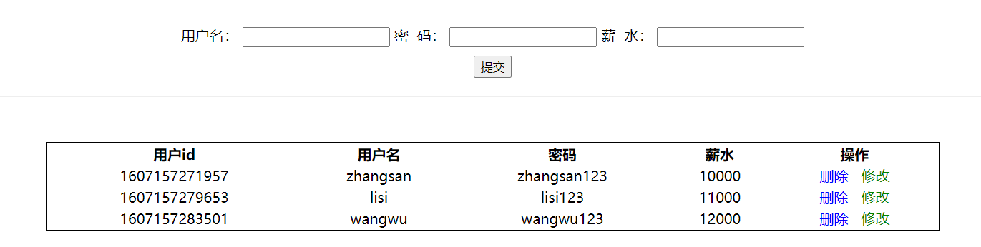
综合练习-模拟表单提交

Slide 32
<!-- 综合练习 -->
<div style="text-align: center;">
<input type="hidden" name="userId"/>
<label>用户名：</label>
<input type="text" name="userName2"/>
<label>密&nbsp;&nbsp;码：</label>
<input type="password" name="password2"/>
<label>薪&nbsp;&nbsp;水：</label>
<input type="number" name="salary"/><br/>
<button style="margin: 10px 0" onclick="submitUserSalaryForm()">提交</button>
<hr style="margin: 10px"/>
<table style="width: 1000px;margin: 50px auto;border: 1px solid black;">
<thead>
<tr>
<th>用户id</th>
<th>用户名</th>
<th>密码</th>
<th>薪水</th>
<th>操作</th>
</tr>
</thead>
<tbody>
</tbody>
</table>
</div>
模拟表单提交

Slide 33
function submitUserSalaryForm () {
var addFlag = true; // 新增标识
var userIdNode = document.getElementsByName("userId");
var userNameNode = document.getElementsByName("userName2");
var passwordNode = document.getElementsByName("password2");
var salaryNode = document.getElementsByName("salary");
if (userIdNode[0].value === "") {
userIdNode[0].value = new Date().getTime();
addFlag = true;
} else {
addFlag = false;
}
if (userNameNode[0].value === "" || passwordNode[0].value === "" || salaryNode[0].value === "") {
return;
}
var tdNode0 = document.createElement("td");
tdNode0.innerText = userIdNode[0].value;
var tdNode1 = document.createElement("td");
tdNode1.innerText = userNameNode[0].value;
var tdNode2 = document.createElement("td");
// input Node 获取表单值用 value 属性直接获取
tdNode2.innerText = passwordNode[0].value;
var tdNode3 = document.createElement("td");
tdNode3.innerText = salaryNode[0].value;
var tdNode4 = document.createElement("td");
tdNode4.innerHTML = "<span style='color: blue;cursor: pointer;' onclick='deleteUserSlary(" + userIdNode[0].value + ")'>删除</span>&nbsp;&nbsp;&nbsp;"
+ "<span style='color: green;cursor: pointer;' onclick='modifyUserSlary(" + userIdNode[0].value + ")'>修改</span>";
var rowNode = document.createElement("tr");
rowNode.setAttribute("class", "trClass");
rowNode.appendChild(tdNode0);
rowNode.appendChild(tdNode1);
rowNode.appendChild(tdNode2);
rowNode.appendChild(tdNode3);
rowNode.appendChild(tdNode4);
var tbodyNode = document.getElementsByTagName("tbody")[0];
if (addFlag) {
tbodyNode.appendChild(rowNode);
} else {
var oldRowNode = getTrNode(userIdNode[0].value);
tbodyNode.replaceChild(rowNode, oldRowNode);
}
// 重置表单
userIdNode[0].value = "";
userNameNode[0].value = "";
passwordNode[0].value = "";
salaryNode[0].value = "";
}

Slide 34
function getTrNode (userId) {
var rowNode = null;
var trNodes = document.getElementsByClassName("trClass");
for (var i=0; i<trNodes.length; i++) {
var trNode = trNodes[i];
if (trNode.getElementsByTagName("td")[0].innerText + "" === userId + ""){
rowNode = trNode;
break;
}
}
return rowNode;
}
function deleteUserSlary (userId) {
var trNodes = document.getElementsByClassName("trClass");
for (var i=0; i<trNodes.length; i++) {
var trNode = trNodes[i];
// 建议使用 ===
// alert(trNode.getElementsByTagName("td")[0].innerText + "" === userId + "");
if (trNode.getElementsByTagName("td")[0].innerText == userId){
trNode.remove();
return;
}
}
}
function modifyUserSlary (userId) {
var trNodes = document.getElementsByClassName("trClass");
for (var i=0; i<trNodes.length; i++) {
var trNode = trNodes[i];
if (trNode.getElementsByTagName("td")[0].innerText + "" === userId + ""){
var userIdNode = document.getElementsByName("userId");
var userNameNode = document.getElementsByName("userName2");
var passwordNode = document.getElementsByName("password2");
var salaryNode = document.getElementsByName("salary");
userIdNode[0].value = trNode.getElementsByTagName("td")[0].innerText;
userNameNode[0].value = trNode.getElementsByTagName("td")[1].innerText;
passwordNode[0].value = trNode.getElementsByTagName("td")[2].innerText;
salaryNode[0].value = trNode.getElementsByTagName("td")[3].innerText;
return;
}
}
}

Slide 35


